Slide 1
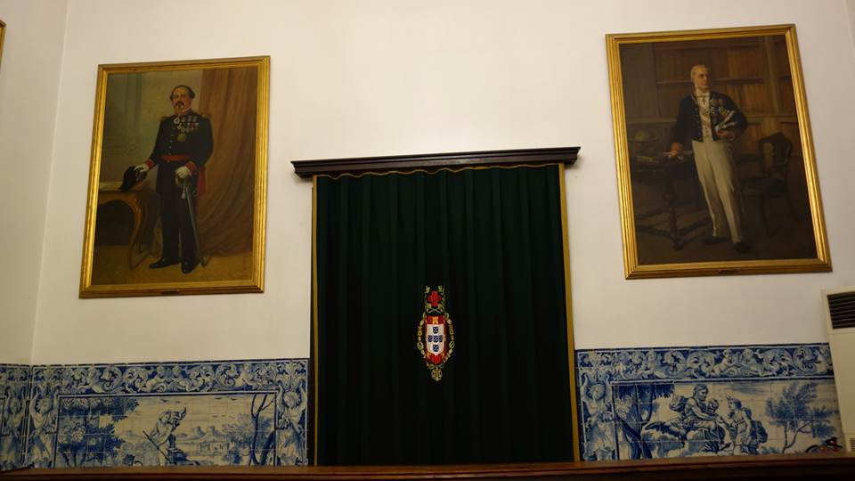

Azulejos
Portugueses

Slide 2
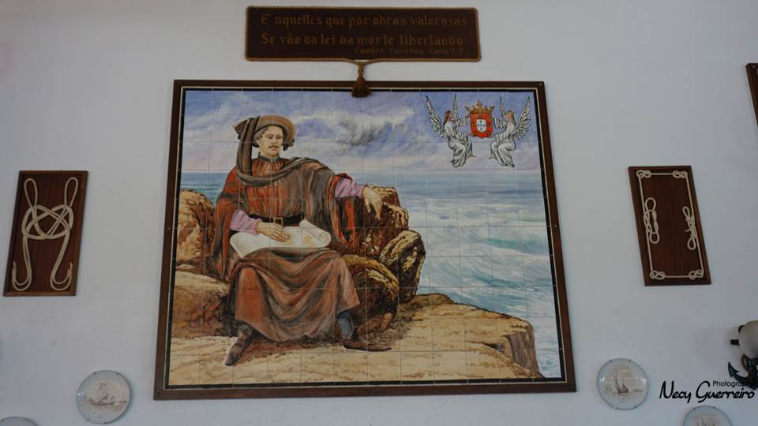

Slide 3
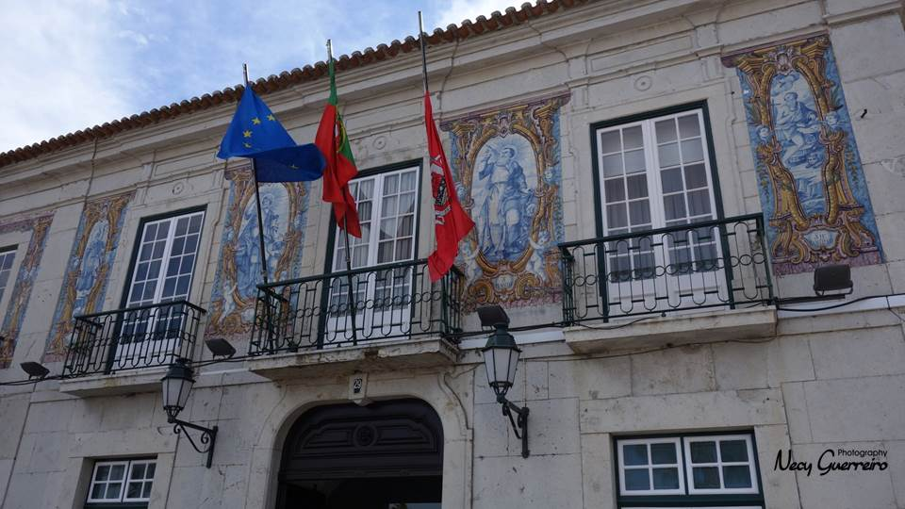
Cascais

Slide 4
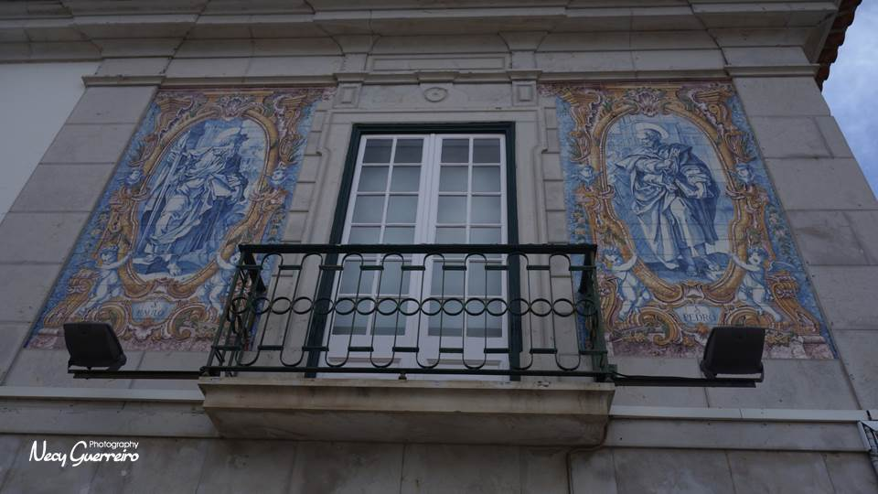
Cascais

Slide 5
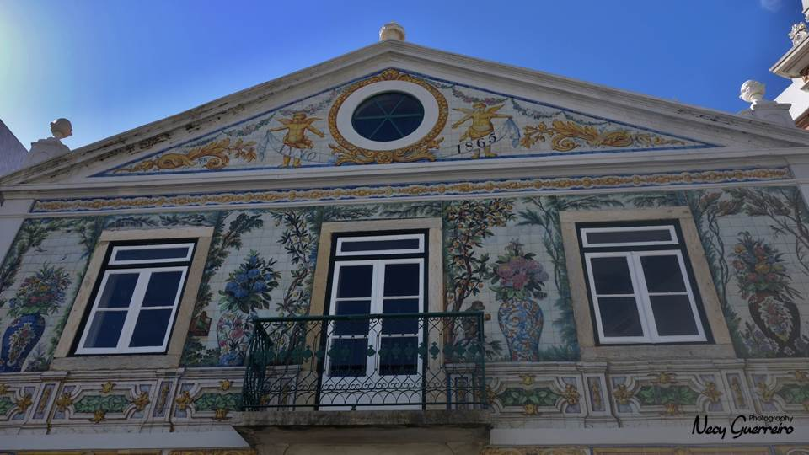
Lisboa

Slide 6
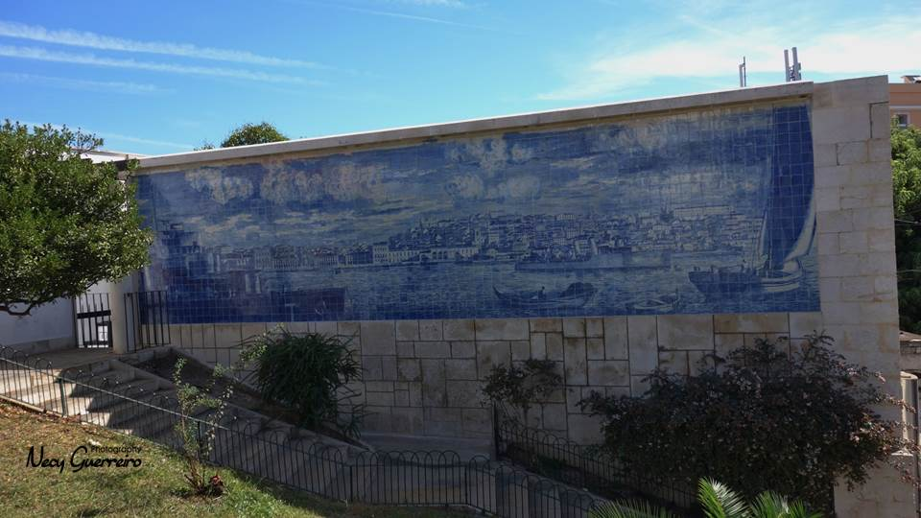
Lisboa

Slide 7
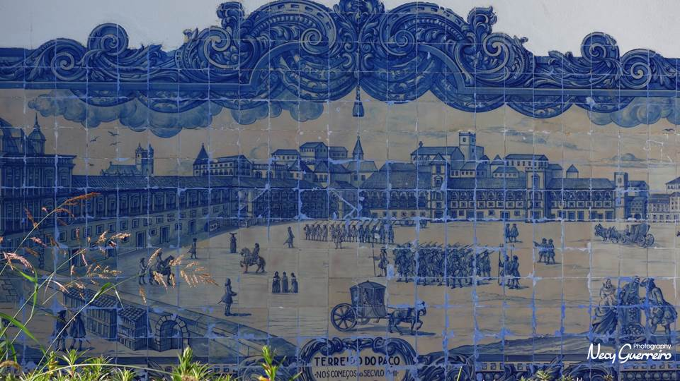
Lisboa

Slide 8
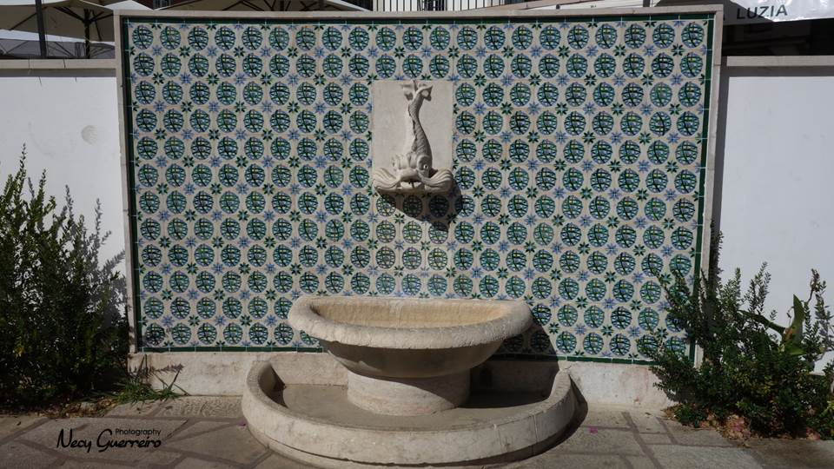
Lisboa

Slide 9
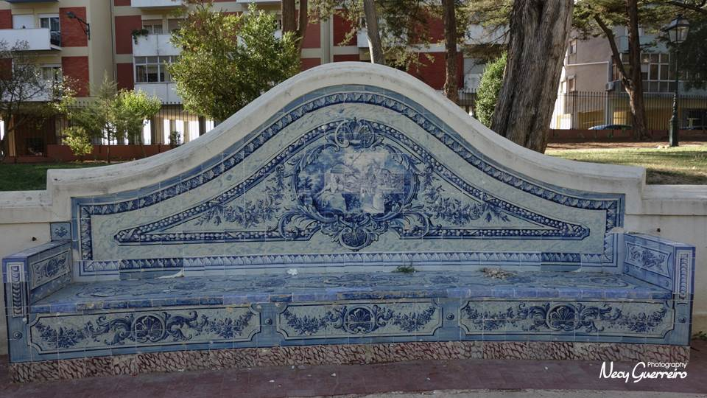
Lisboa

Slide 10
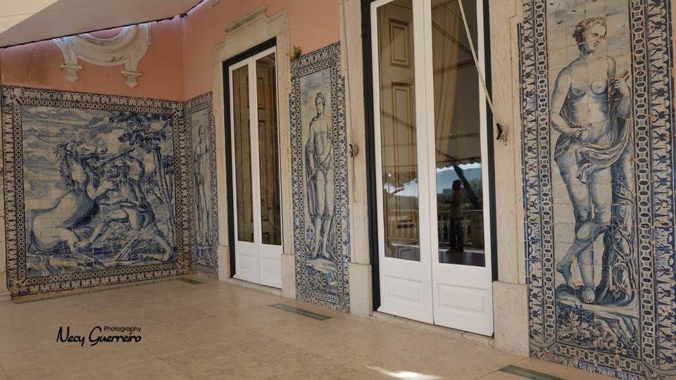
Lisboa
Palácio de Belém

Slide 11
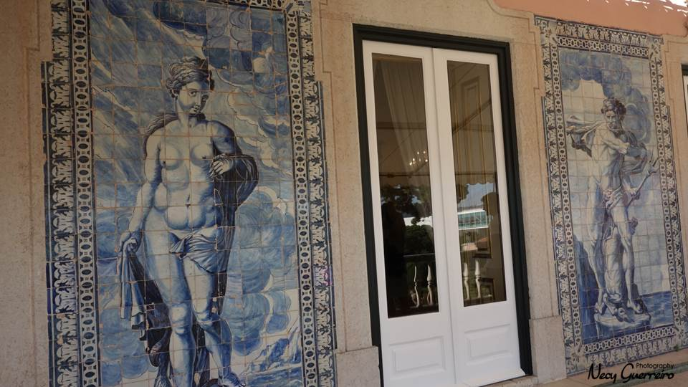
Lisboa
Palácio de Belém

Slide 12
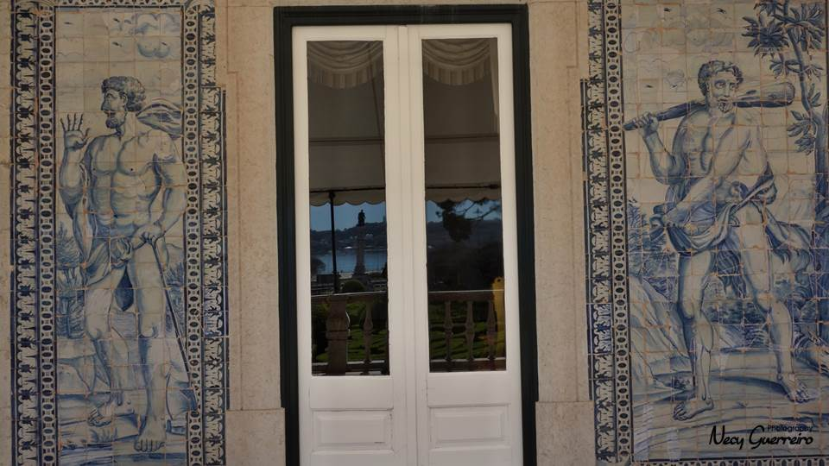
Lisboa
Palácio de Belém

Slide 13
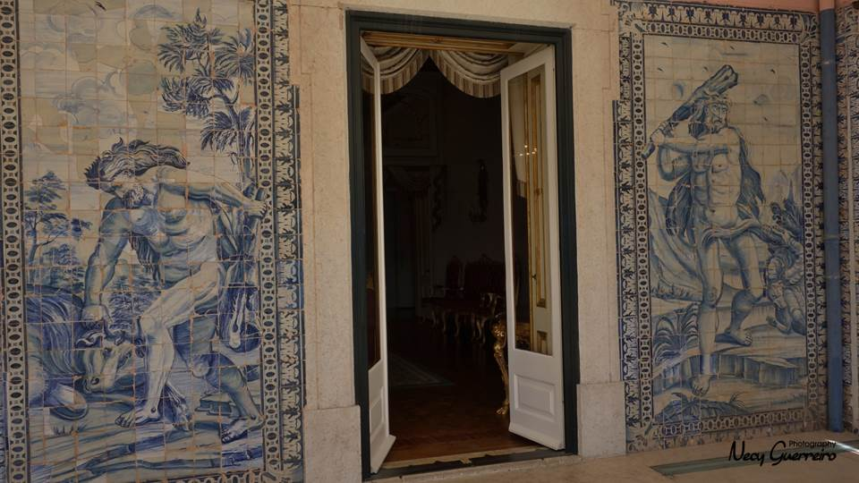
Lisboa
Palácio de Belém

Slide 14
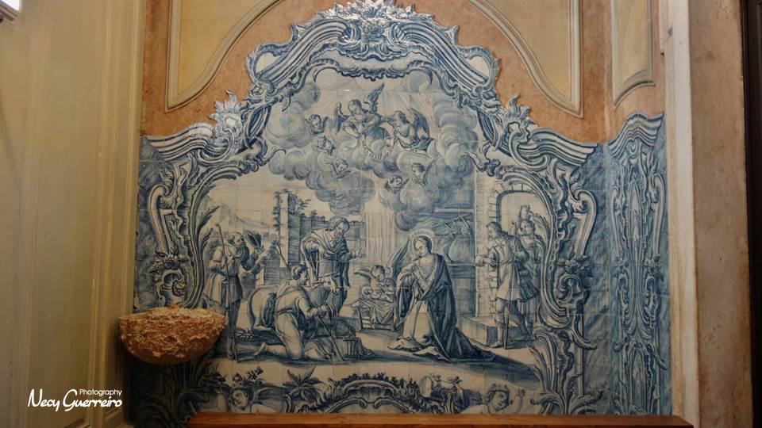
Lisboa
Igreja Ameixoeira

Slide 15
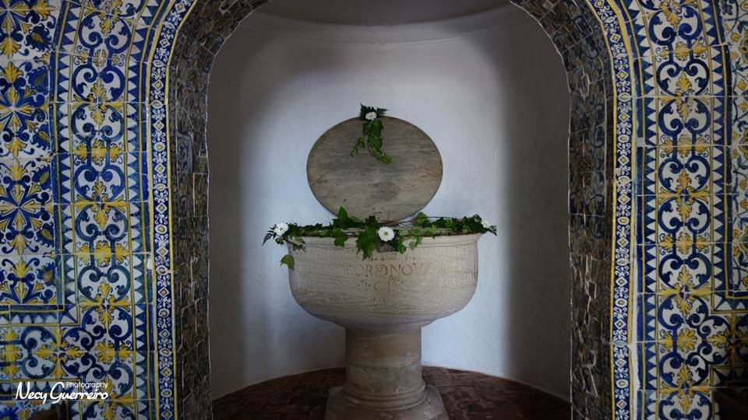
Capela Casais S. Brás

Slide 16
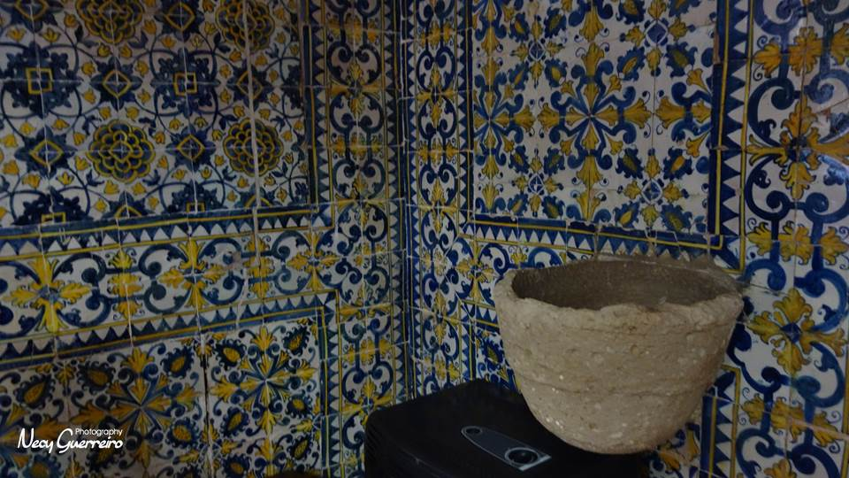
Capela Casais S. Brás

Slide 17
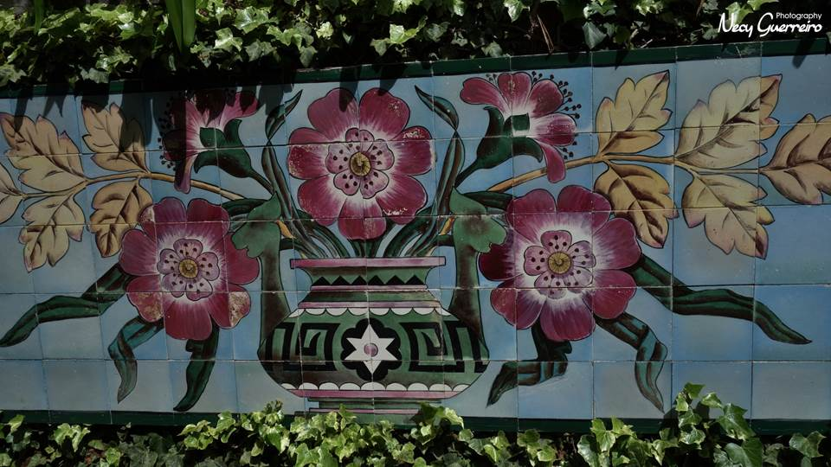
Funchal

Slide 18
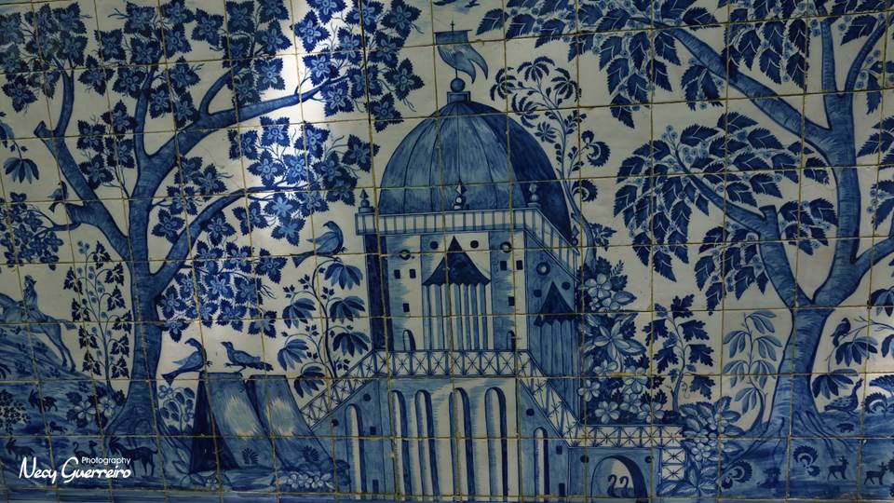
Funchal

Slide 19
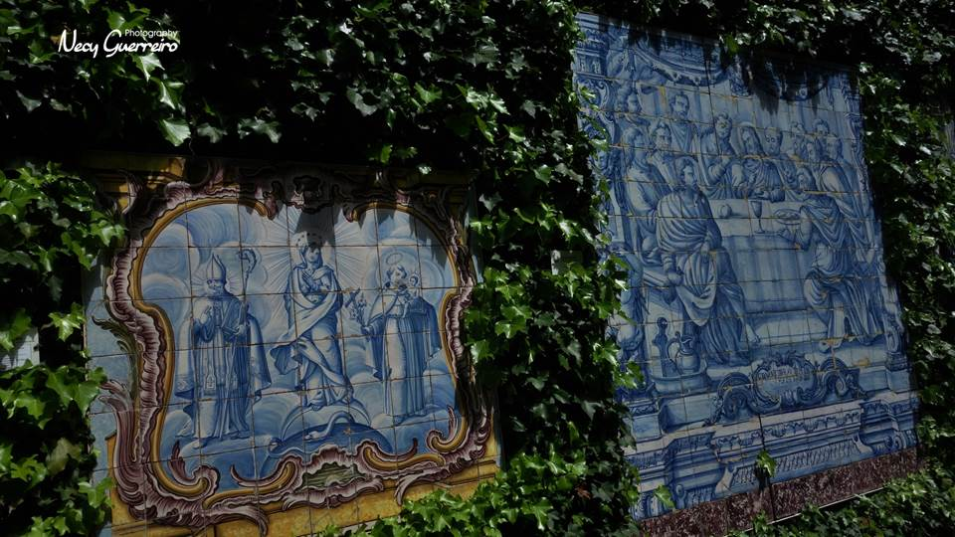
Funchal

Slide 20
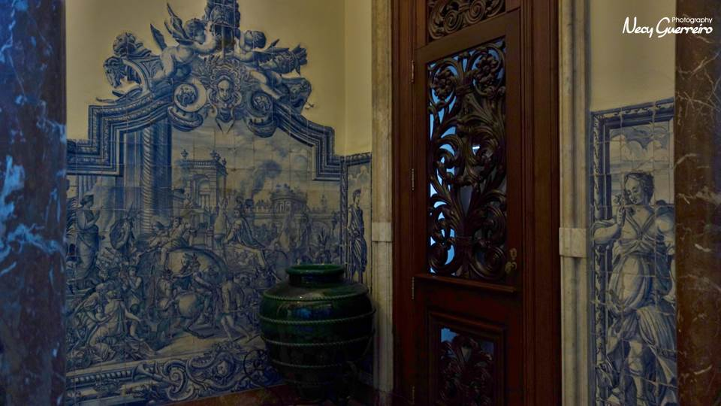
Lisboa
Palácio Foz

Slide 21
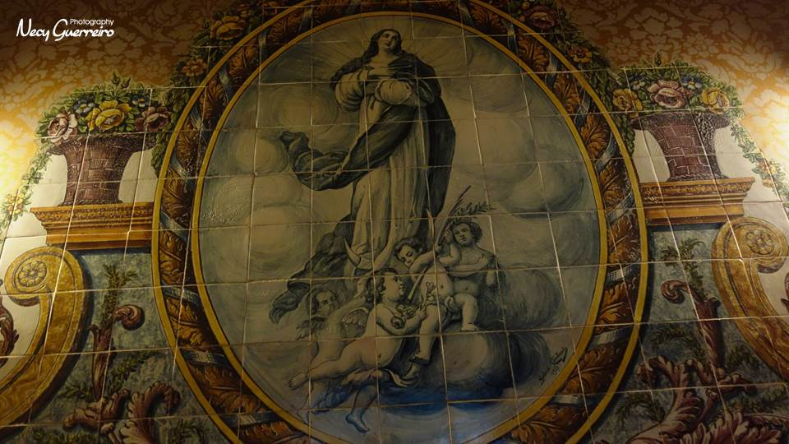
Lisboa- Capela Palácio
Rocha Conde Óbidos

Slide 22
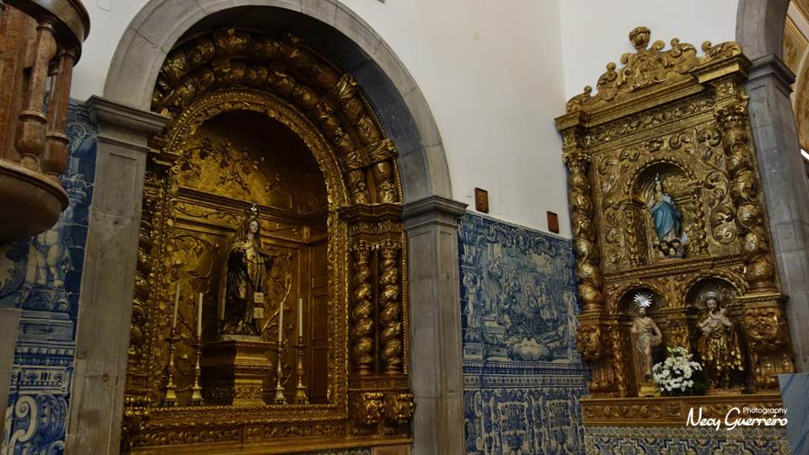
Igreja Cascais

Slide 23
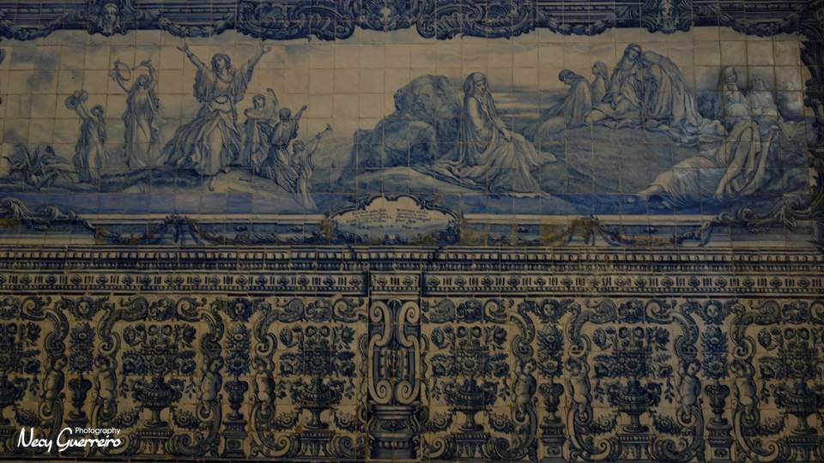
Igreja Cascais

Slide 24
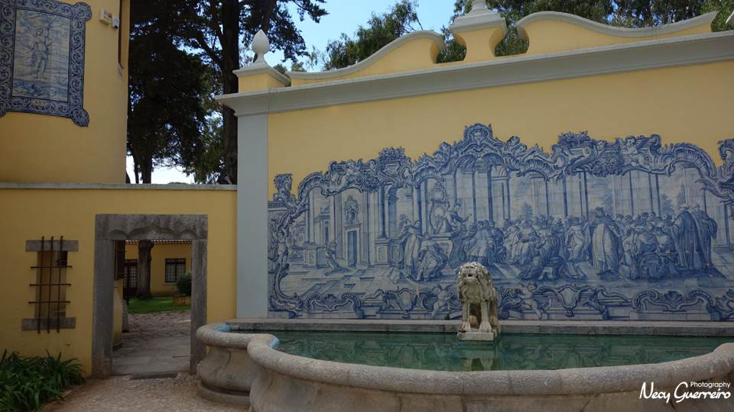
Cascais

Slide 25
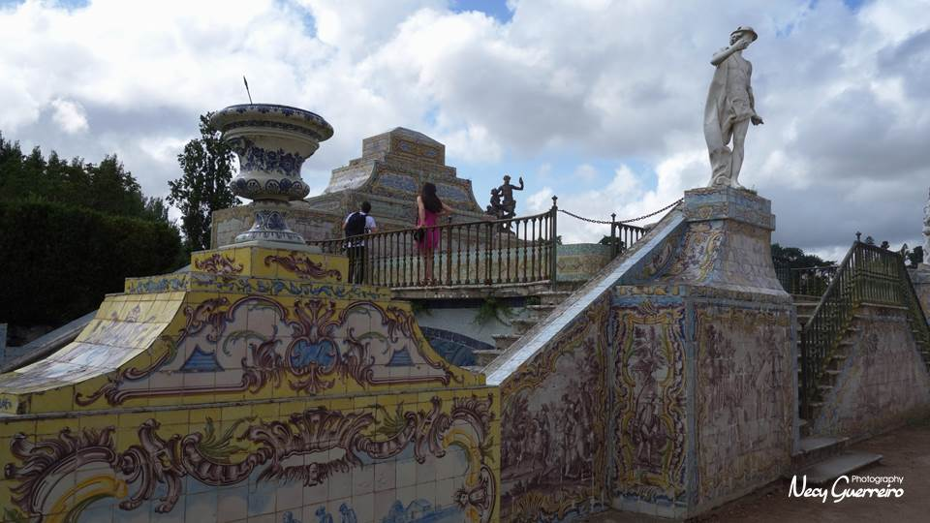
Palácio Queluz

Slide 26
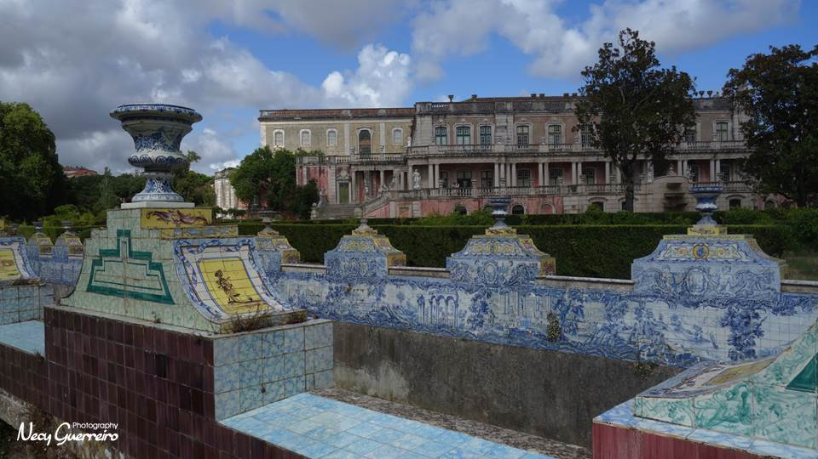
Palácio Queluz

Slide 27
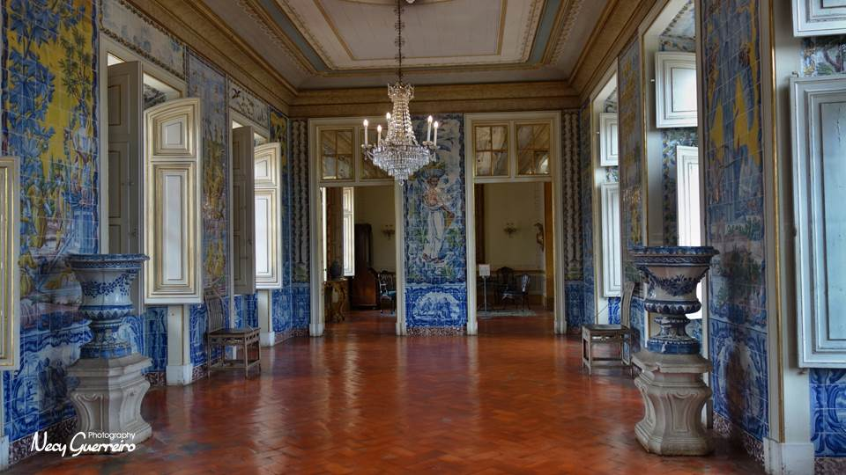
Palácio Queluz

Slide 28
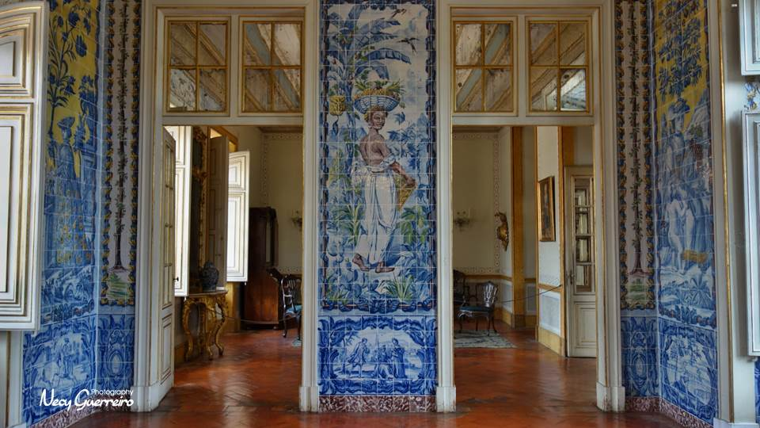
Palácio Queluz

Slide 29
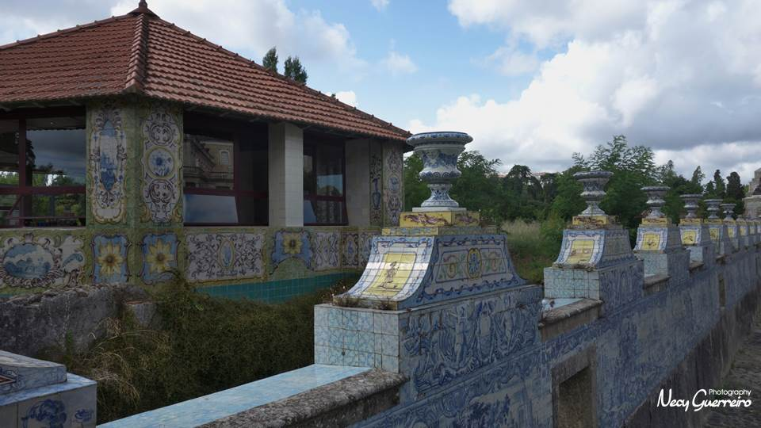
Palácio Queluz

Slide 30
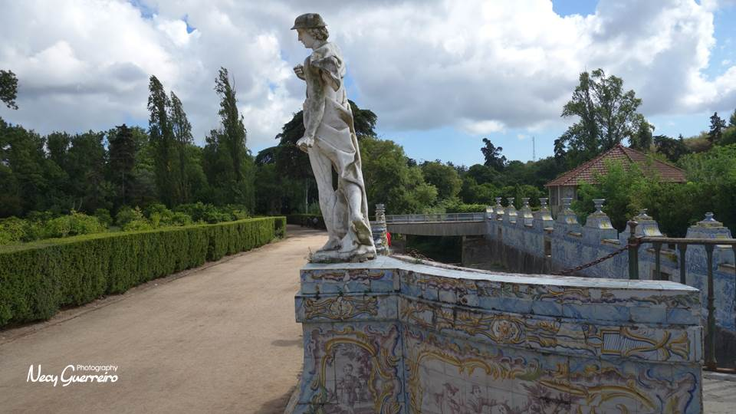
Palácio Queluz

Slide 31
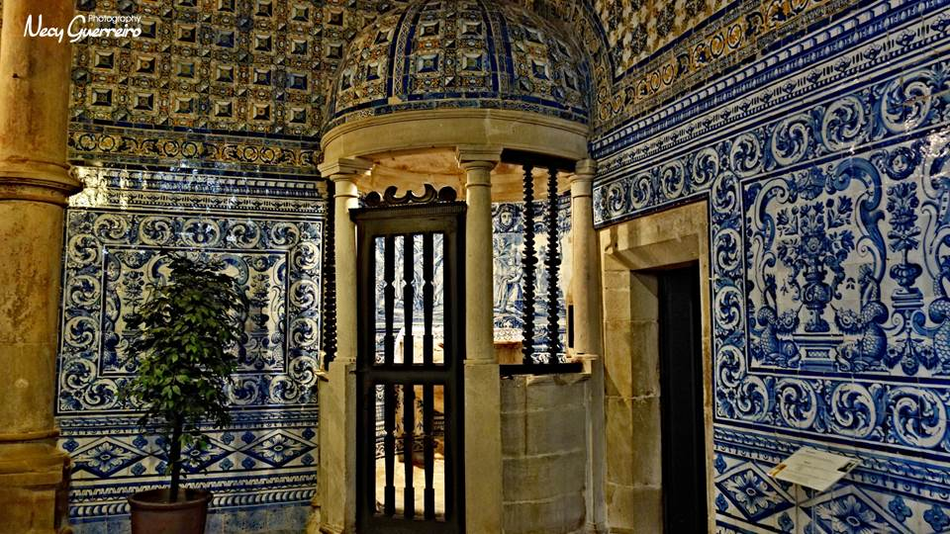
Igreja S. Quintino
Sobral Monte Agraço

Slide 32
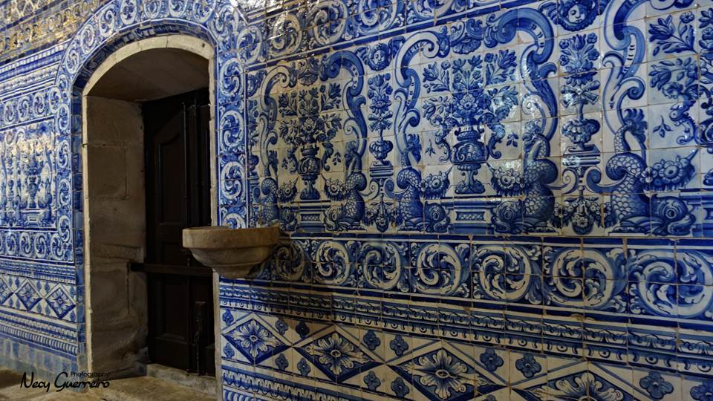
Igreja S. Quintino
Sobral Monte Agraço

Slide 33
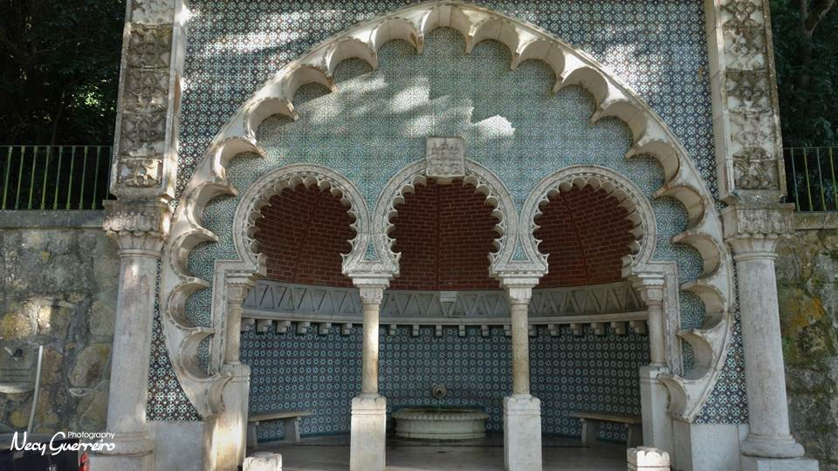
Sintra

Slide 34
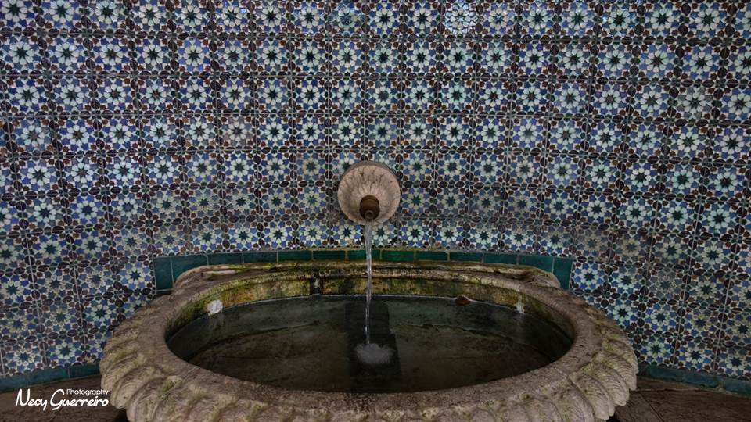
Sintra

Slide 35
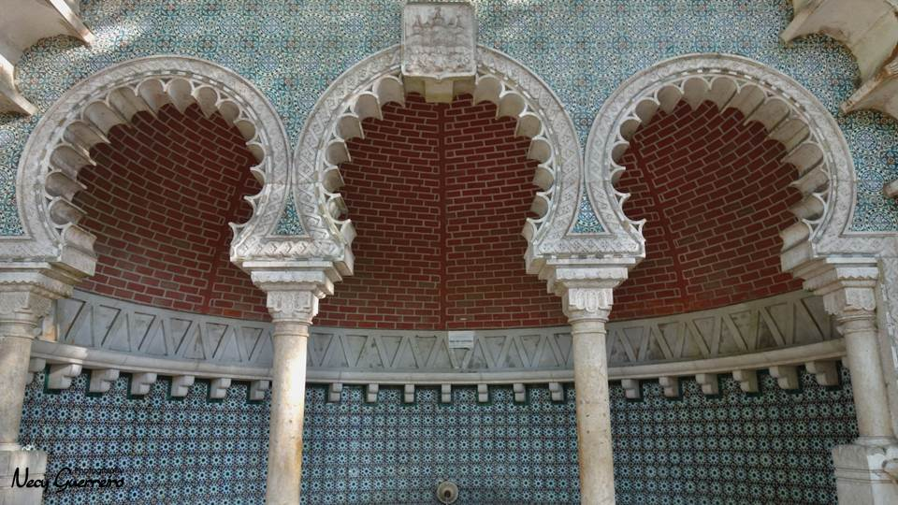
Sintra

Slide 36
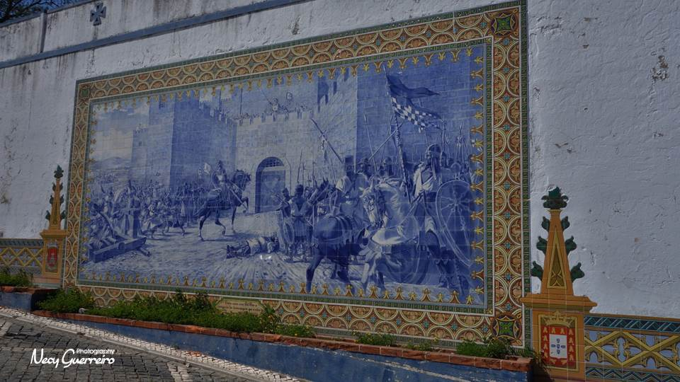
Torres Novas

Slide 37
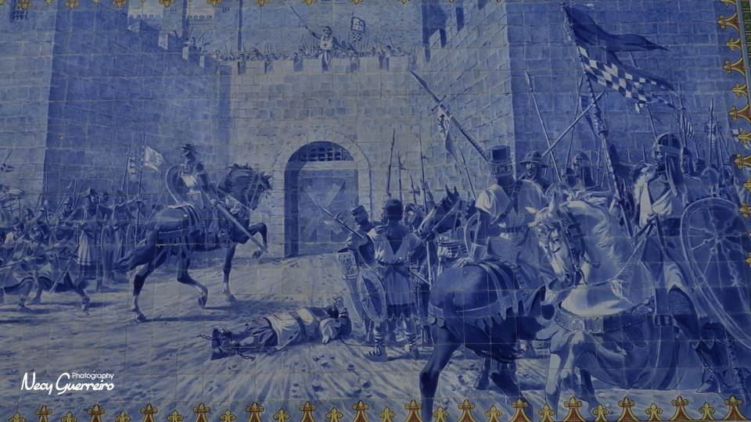
Torres Novas

Slide 38
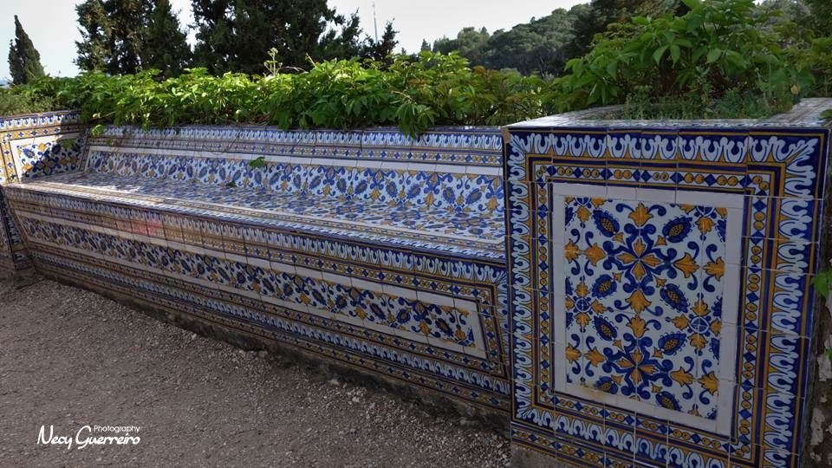
Tomar

Slide 39
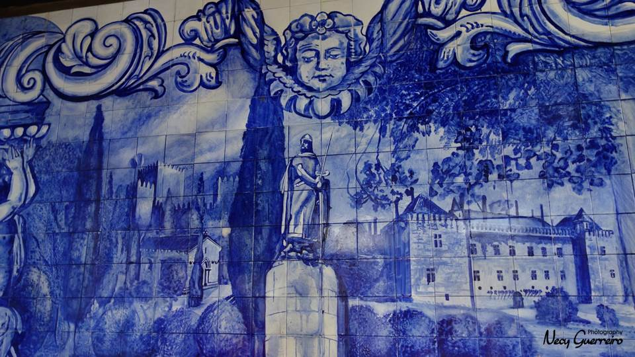
Guimarães

Slide 40
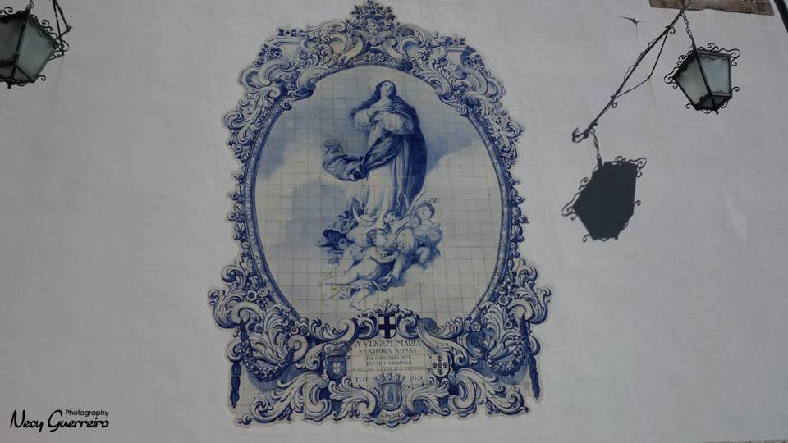
Guimarães

Slide 41
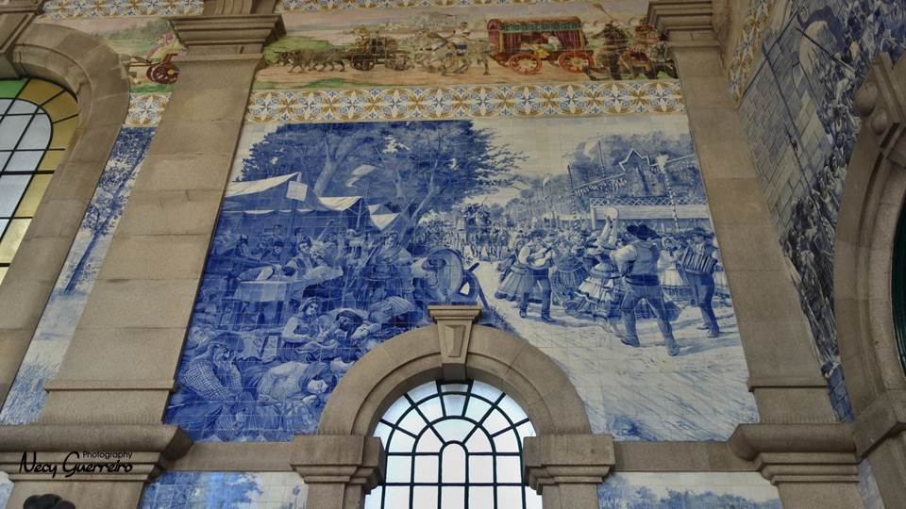
Porto
Estação São Bento

Slide 42
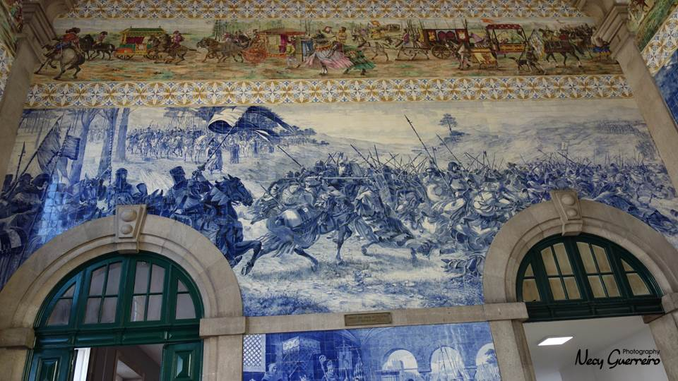
Porto
Estação São Bento

Slide 43
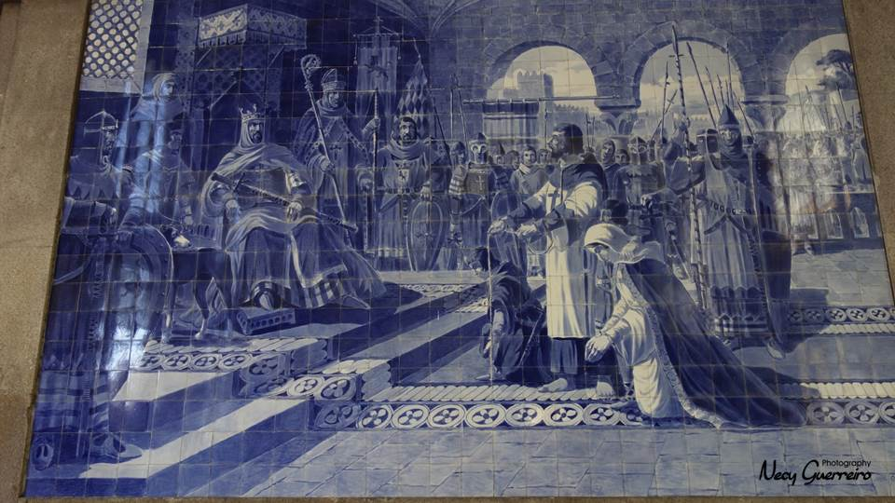
Porto
Estação São Bento

Slide 44
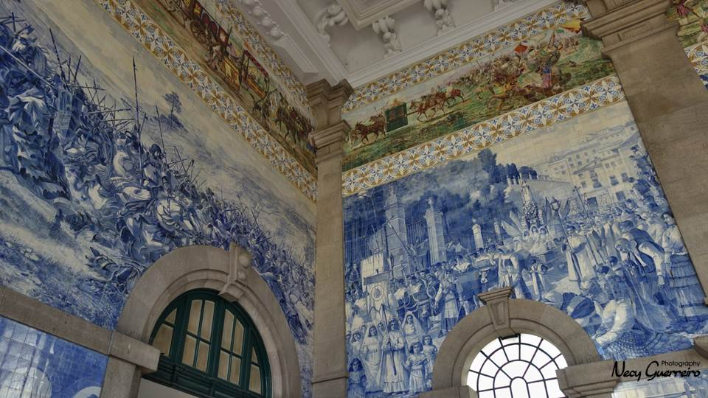
Porto
Estação São Bento

Slide 45
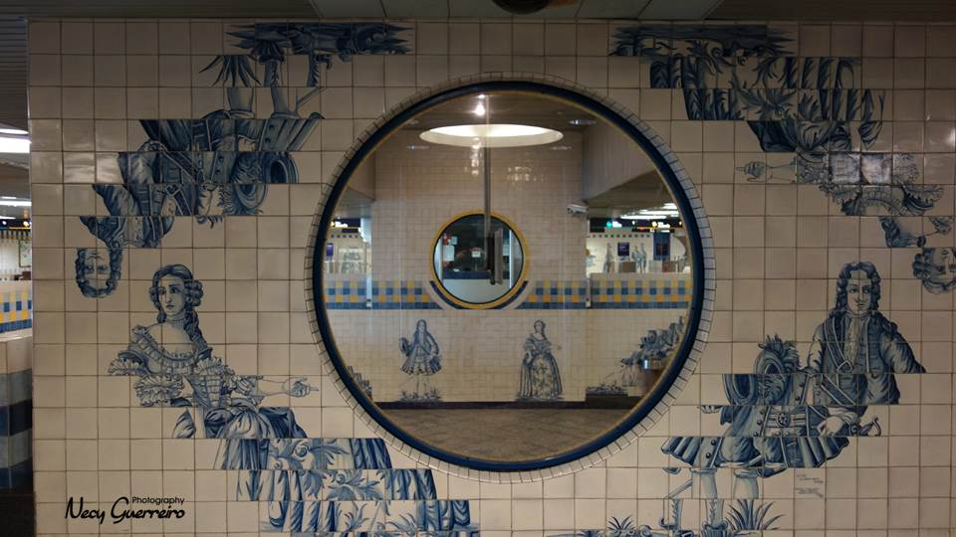
Metro Lisboa

Slide 46
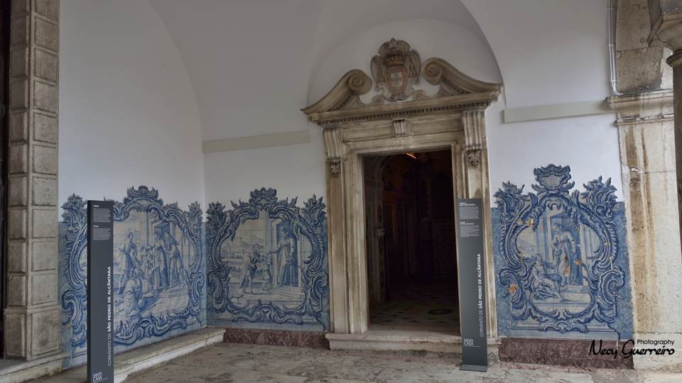
Lisboa
Convento S. Pedro Alcântara

Slide 47
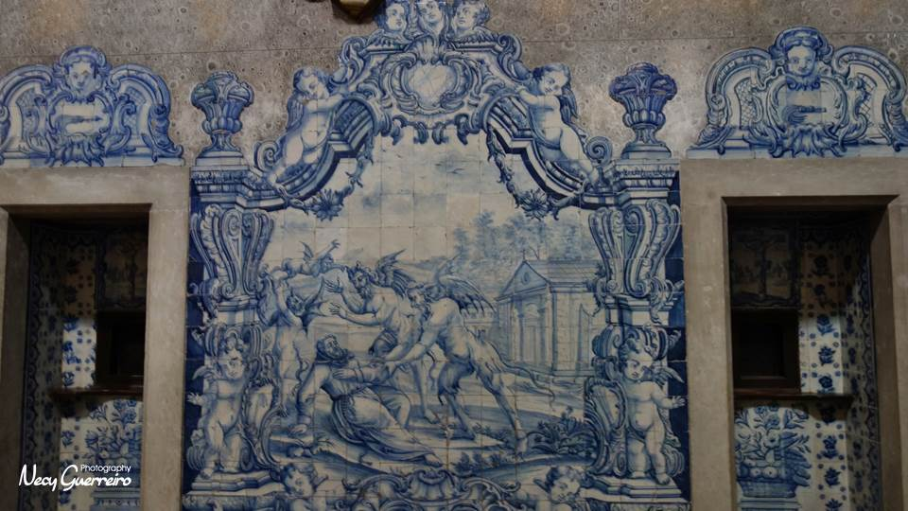
Lisboa
Igreja S. Pedro Alcântara

Slide 48
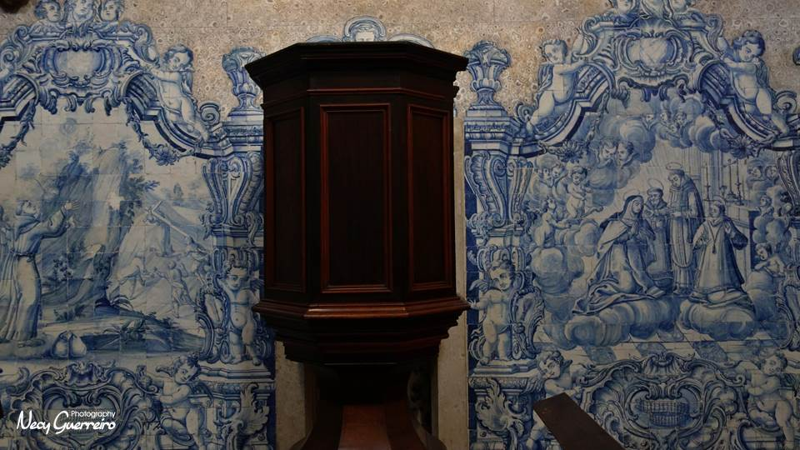
Igreja S. Pedro Alcântara

Slide 49
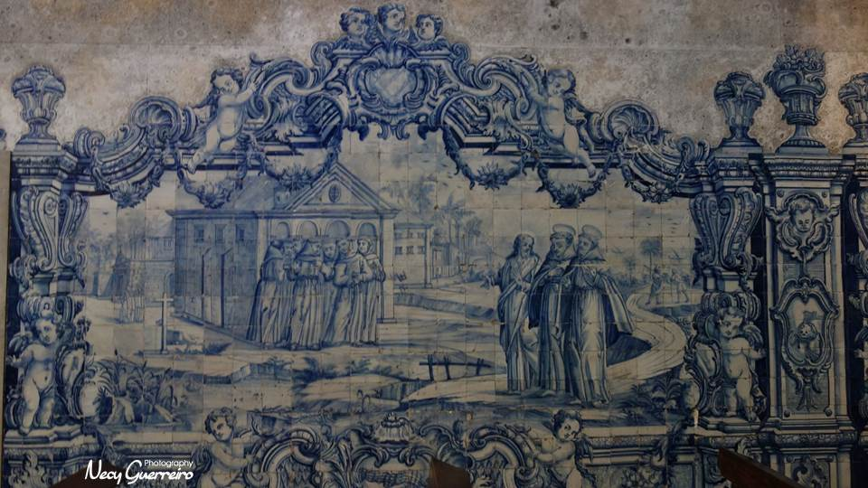
Lisboa
Igreja S. Pedro Alcântara

Slide 50
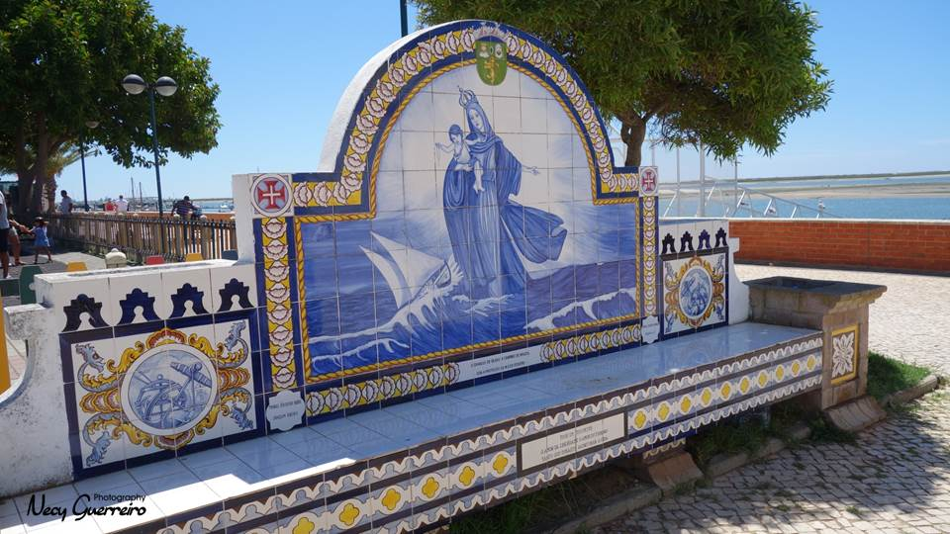
Olhão

Slide 51

Olhão

Slide 52

Olhão

Slide 53

Olhão

Slide 54

Olhão

Slide 55

Olhão

Slide 56


Slide 57

Minho

Slide 58

São Bento Porta Aberta

Slide 59

São Bento Porta Aberta

Slide 60

São Bento Porta Aberta

Slide 61

São Bento Porta Aberta

Slide 62

São Bento Porta Aberta

Slide 63

São Bento Porta Aberta

Slide 64

Santarém

Slide 65

Santarém

Slide 66

Paço de Arcos

Slide 67

Minho

Slide 68

Mosteiro de Alcobaça

Slide 69

Mosteiro de Alcobaça

Slide 70

Funchal

Slide 71

Funchal

Slide 72


Slide 73

Cabo S Vicente

Slide 74

Algarve

Slide 75


Slide 76


Slide 77

Portimão

Slide 78


Slide 79


Slide 80


Slide 81


Slide 82

Portimão

Slide 83


Slide 84

Portimão

Slide 85



necyguerreiro@gmail.com
Lisboa – Portugal
Rão Kyao

